Slide 1
Особенности сопровождения детей с ограниченными возможностями здоровья (ОВЗ) на примере
МБДОУ «д.с. «Дюймовочка»»
Подготовила : учитель-логопед
Запольская А.В.
Удомля 2024г.

Slide 2
«Обучающийся с ограниченными возможностями здоровья (ОВЗ) — физическое лицо, имеющее недостатки в физическом и (или) психологическом развитии, подтвержденные психолого-медико-педагогической комиссией и препятствующие получению образования без создания специальных условий».
В Конституции РФ и Федеральном законе РФ «Об образовании в Российской Федерации» от 29.12.2012 г. №273-ФЗ сказано, что дети с проблемами в развитии имеют равные со всеми права на получение качественного образования, без дискриминации.

Slide 3
Наше МБДОУ д.с «Дюймовочка» насчитывает 208 воспитанников. Среди них 38 детей, которые относятся к категории детей с ОВЗ:.
Дети с тяжелыми нарушениями речи;
Дети с нарушением зрения;
Дети с нарушением слуха;
Дети с задержкой психического развития;
Дети с интеллектуальными нарушениями;
Дети с тяжелыми множественными нарушениями развития.

Slide 4
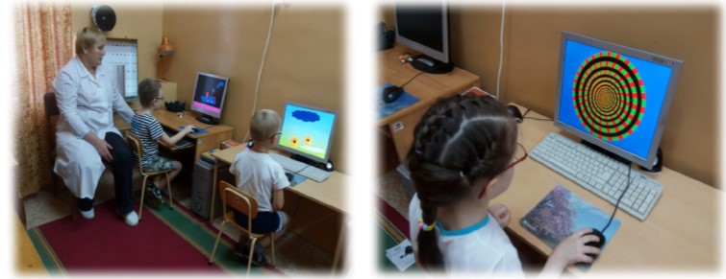
Работа осуществляется по адаптированным образовательным программам (АОП), которые разрабатываются по каждой нозологической группе воспитанников, и при наличии заключения территориальной психолого-медико-педагогической комиссии (ПМПК) в соответствии с индивидуальными потребностями, возможностями и особенностями воспитанников. В группах для детей создают особые условия, главные из которых: небольшая наполняемость, регулярные занятия со специалистами (педагог-психолог, учитель-логопед, учитель-дефектолог, тифлопедагог, медсестра-ортоптист ).

Slide 5
В детском саду «Дюймовочка» проводятся различные мероприятия и занятия, направленные на развитие познавательных процессов, моторики, речи и коммуникации у детей с ОВЗ. Воспитатели и специалисты используют разнообразные методы и приёмы работы.
Кроме того, в детском саду «Дюймовочка» созданы условия для физического развития детей с ОВЗ. В группах оборудованы спортивные уголки, проводятся занятия по лечебной физкультуре .
Важным аспектом сопровождения детей с ОВЗ в детском саду «Дюймовочка» является работа с родителями. Специалисты проводят консультации и тренинги для родителей, обучают их методам и приёмам работы с детьми дома, а также оказывают психологическую поддержку. Таким образом, детский сад «Дюймовочка» создаёт оптимальные условия для успешного развития и социализации детей с ОВЗ. Благодаря профессионализму педагогов и психологов, дети с ограниченными возможностями здоровья получают качественное образование и возможность адаптироваться к жизни в обществе.

Slide 6
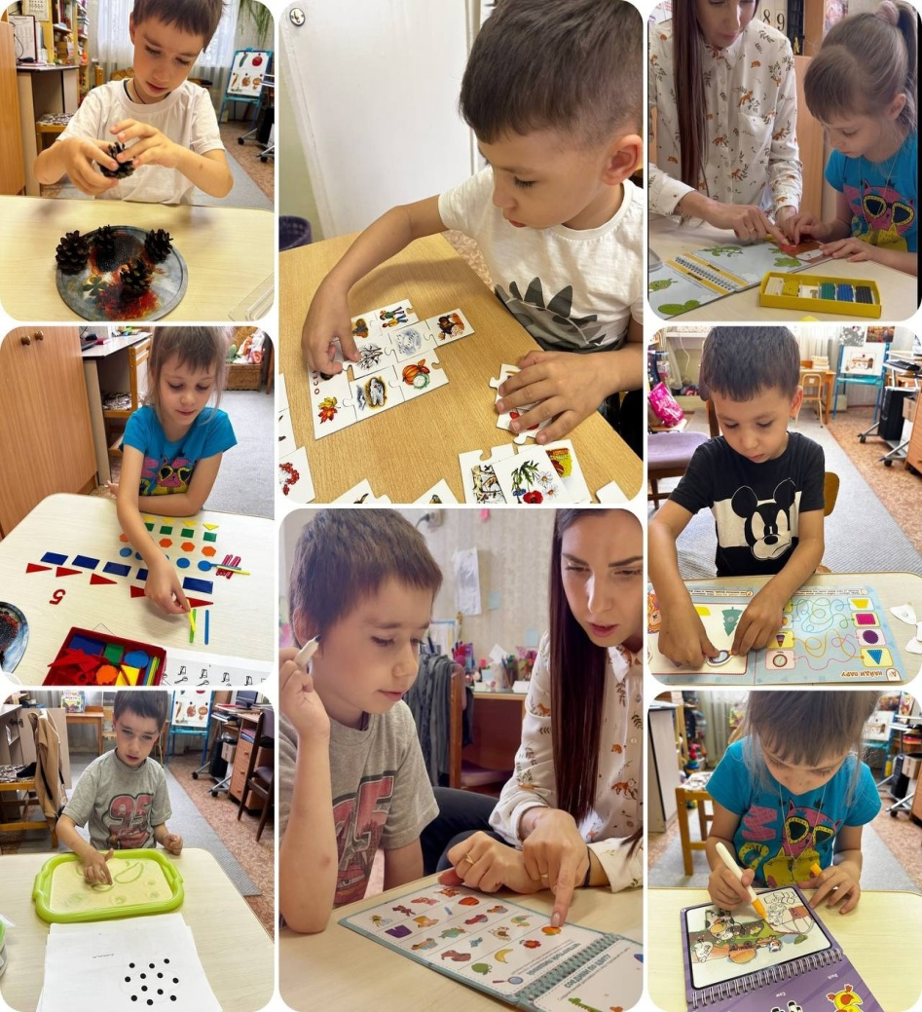
Специфика деятельности учителя – дефектолога
Деятельность учителя-дефектолога связана с работой с детьми, у которых есть различные проблемы в развитии, например, нарушения слуха, зрения, интеллекта, опорно-двигательного аппарата, речи и другие. В его задачи входит анализ уровня развития ребёнка, определение индивидуальных потребностей, создание специальных программ для развития, проведение занятий, обучение основам чтения, математики, развитие коммуникативных и социальных навыков, сотрудничество с родителями и другими специалистами, применение современных методов и технологий.

Slide 7
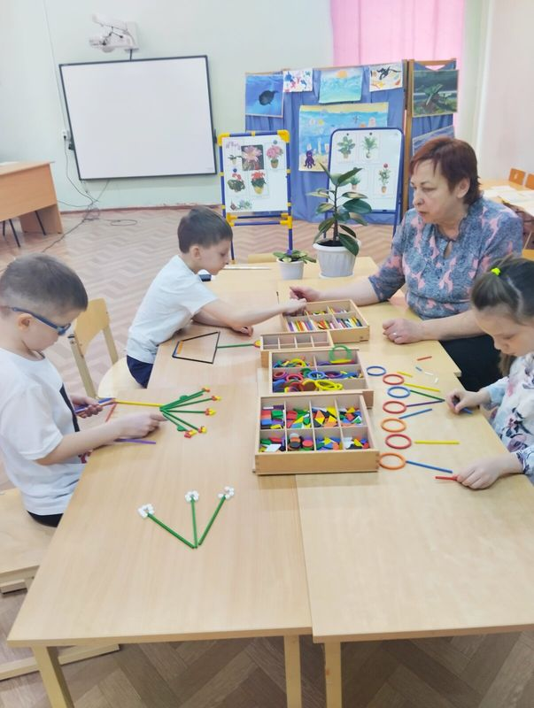
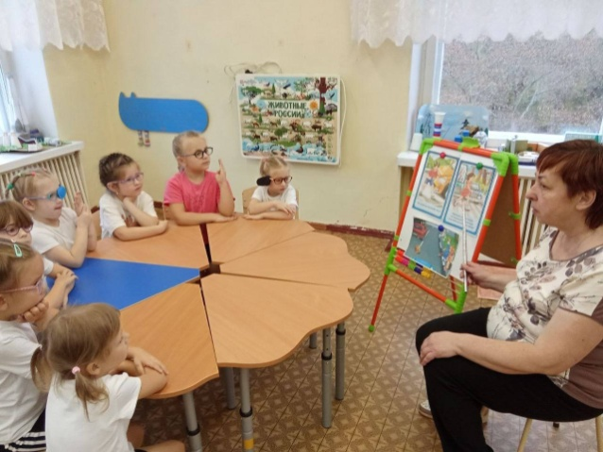
Специфика деятельности тифлопедагога
Тифлопедагог на своих занятиях в рамках общеобразовательного обучения решает следующие коррекционные задачи:
формирование у детей представлений о своих зрительных возможностях и умений пользоваться нарушенным зрением;
формирование умений получать информацию об окружающем мире с помощью всех сохранных анализаторов;
обучение использованию получаемой поли сенсорной информации в предметно-практической, познавательной и коммуникативной деятельности, в пространственной ориентировке.
Важнейшая задача, которую тифлопедагог решает на коррекционных занятиях всех видов, - формирование у детей навыков социально-адаптивного поведения. Тифлопедагог проводит специальные коррекционные занятия следующих видов:
- развитие зрительного восприятия;
- развитие осязания и мелкой моторики;
- ориентировка в пространстве;
- социально-бытовая ориентировка

Slide 8
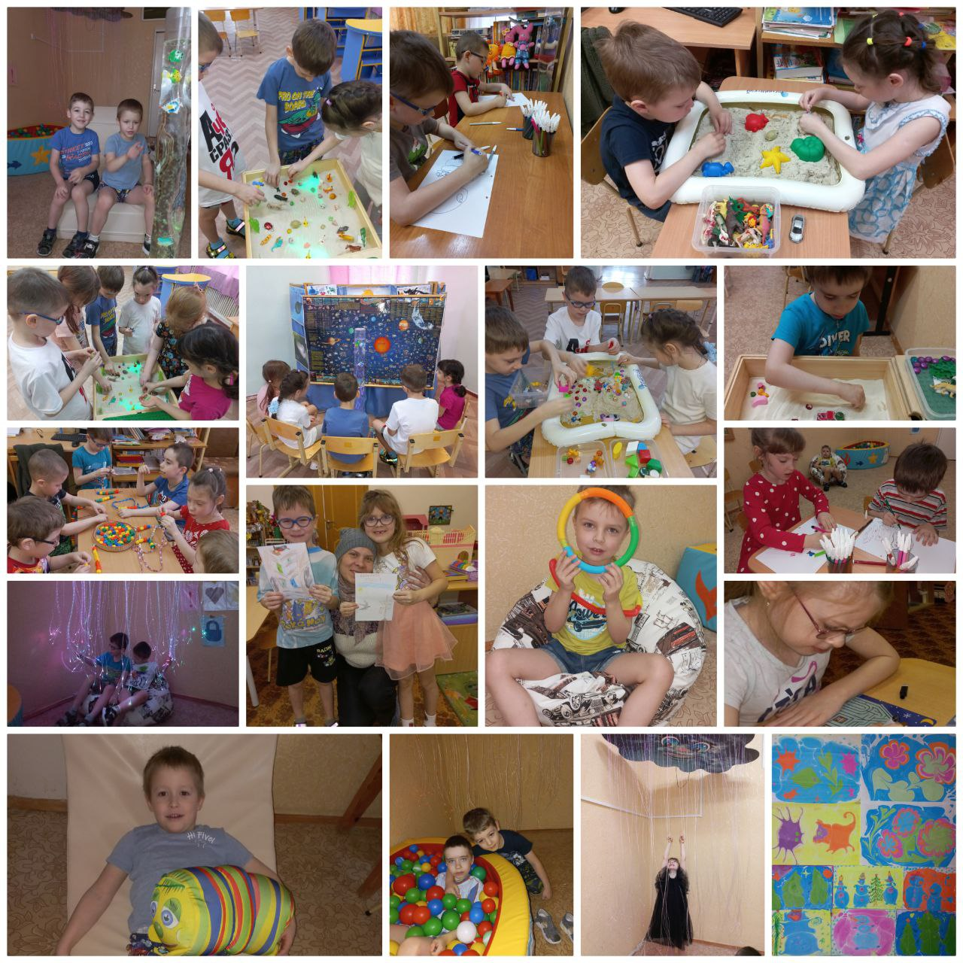
Специфика работы педагога-психолога
Специфика работы психолога с детьми с ограниченными возможностями здоровья (ОВЗ) в детском саду заключается в психологическом сопровождении детей на всех этапах обучения. Этот сложный процесс взаимодействия нацелен на создание благоприятных условий для развития ребёнка, освоения им навыков и поведения, а также формирования готовности к самостоятельному выбору в жизни. Основные аспекты работы психолога включают диагностику, коррекцию, развитие, профилактику и консультации для воспитателей и родителей.

Slide 9
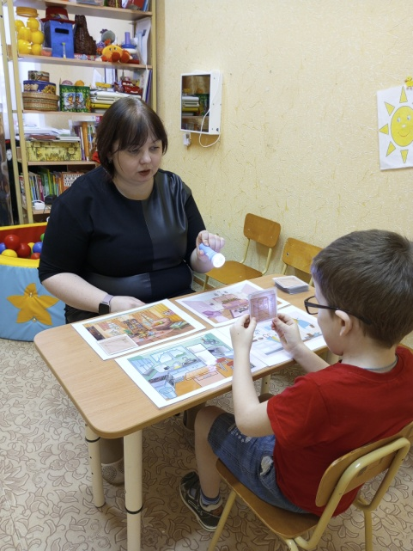
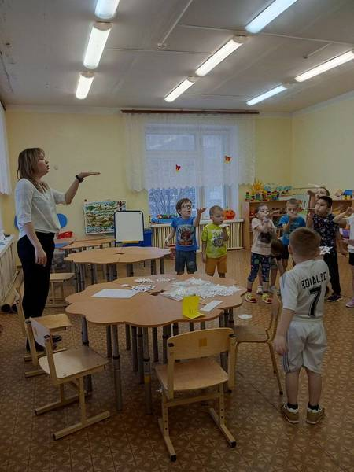
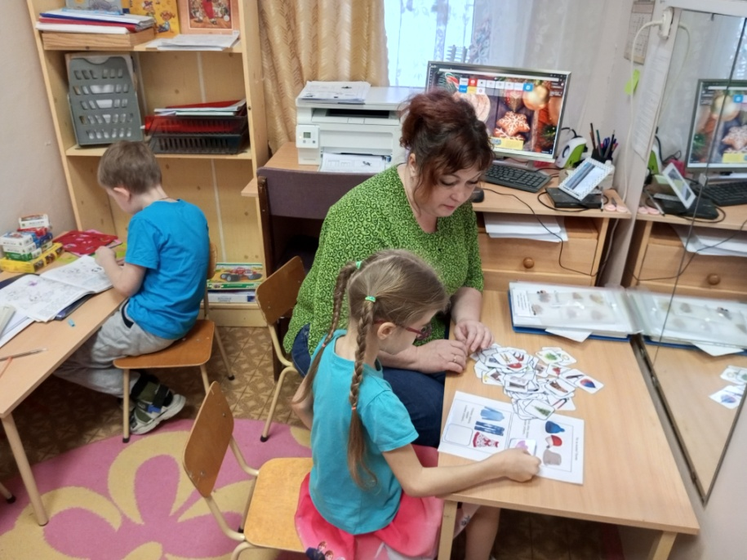
Специфика работы учителя-логопеда в ДОУ с детьми с ограниченными возможностями здоровья (ОВЗ) заключается в следующем:
Диагностика речевых нарушений и определение уровня речевого развития каждого ребёнка.
Создание индивидуальной программы коррекционно-развивающей работы, направленной на преодоление речевых недостатков и формирование коммуникативных навыков.
Применение разнообразных методов и форм занятий, способствующих развитию речи, навыков общения и общего психического развития.
Активное взаимодействие с родителями, обучение их методам работы с ребёнком дома.
Создание благоприятных условий для адаптации и обучения детей с ОВЗ, включая создание атмосферы поддержки и понимания, а также включение детей в коллективные занятия.

Slide 10
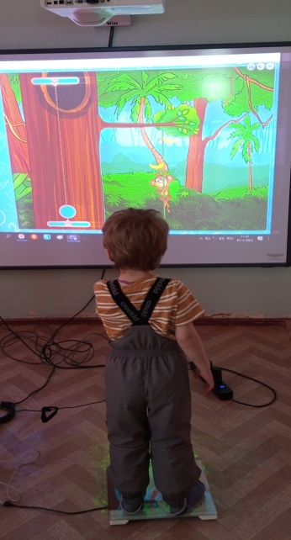
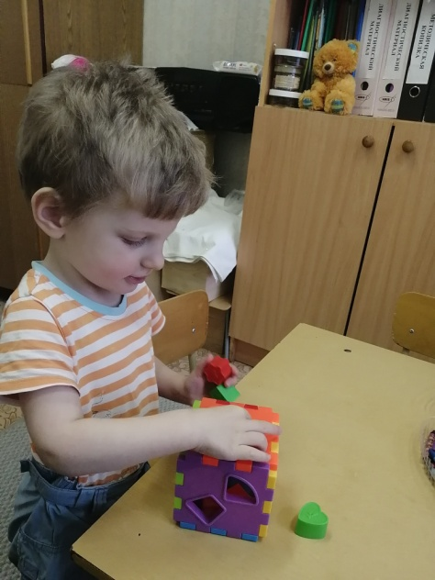
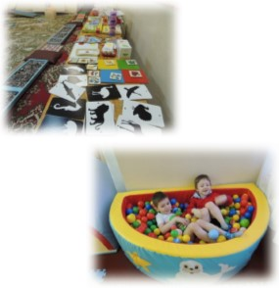
На базе детского сада «Дюймовочка» функционирует Лекотека — это служба психологического сопровождения и педагогической помощи для родителей, воспитывающих детей с нарушениями развития. Она создана в рамках федерального проекта «Поддержка семей, имеющих детей», входящего в национальный проект «Образование».
Цель лекотеки — обеспечить психолого-педагогическое сопровождение детей от 1 года до 7 лет с нарушениями развития.
Основная цель лекотеки — социализация ребёнка, развитие сенсорных навыков, речи, психологическая помощь родителям детей с ОВЗ.
Деятельность лекотеки основана на гуманистическом подходе с использованием игровых методов и ресурсов осуществления психологической поддержки и развития личности детей, их родителей.
Формы работы с детьми и родителями включают индивидуальные и подгрупповые игровые сеансы, интегрированные занятия и родительские семинары, практикумы и консультации.

Slide 11
Спасибо за внимание

